Slide 1
分布式 MiniSQL 展示

Slide 2
简介

Slide 3
分布式 MiniSQL 特性
数据分布：数据库的数据分布储存在多个服务器上
集群管理：利用 Zookeeper 节点管理集群
分布式查询：对于涉及到多个节点的查询，先确定查询计划，然后分发查询，最后将结果汇总
副本管理：每个 Region 下有一主一副两台主机，副机为主机的备份
容错容灾：当 Region 中的主机或者副机因为某些原因不能正常工作时，Master 会调度新的机器进行替代
负载均衡：在往数据库中添加数据时，会将负荷尽可能均匀的分摊到各个 Region 上
支持复杂查询：支持可能跨越多台服务器的操作（如 Join）

Slide 4
Zookeeper 介绍
作为一种软件应用程序，ZooKeeper具有以下几个主要特性:
分布式协调: ZooKeeper旨在为分布式系统提供高度可靠的协调服务。它可以维护一个分布式系统中各个组件之间的一致性和顺序性，帮助协调各个节点的操作和状态变化。
高可用性: ZooKeeper具有高度可用的特性，能够提供可靠的服务。它采用了分布式架构，数据在多个节点上进行复制，当一个节点发生故障时，其他节点可以继续提供服务。
观察机制: ZooKeeper的观察机制允许客户端在数据节点发生变化时得到通知。客户端可以注册对某个节点的观察，当该节点的数据发生变化或被删除时，ZooKeeper将通知相关的客户端。
简单的文件系统接口: ZooKeeper提供了一个类似文件系统的数据模型和操作接口，包括创建、读取、更新和删除节点等。

Slide 5
Zookeeper 介绍
我们利用 Zookeeper 以上特性组建了一个简易的分布式系统，系统中的大部分消息通过 Zookeeper 的节点传递，利用 Zookeeper 的观察机制实现事件通知和监控功能，在收到请求、回复请求、服务器故障下线时都可以做出应对

Slide 6
总体设计

Slide 7
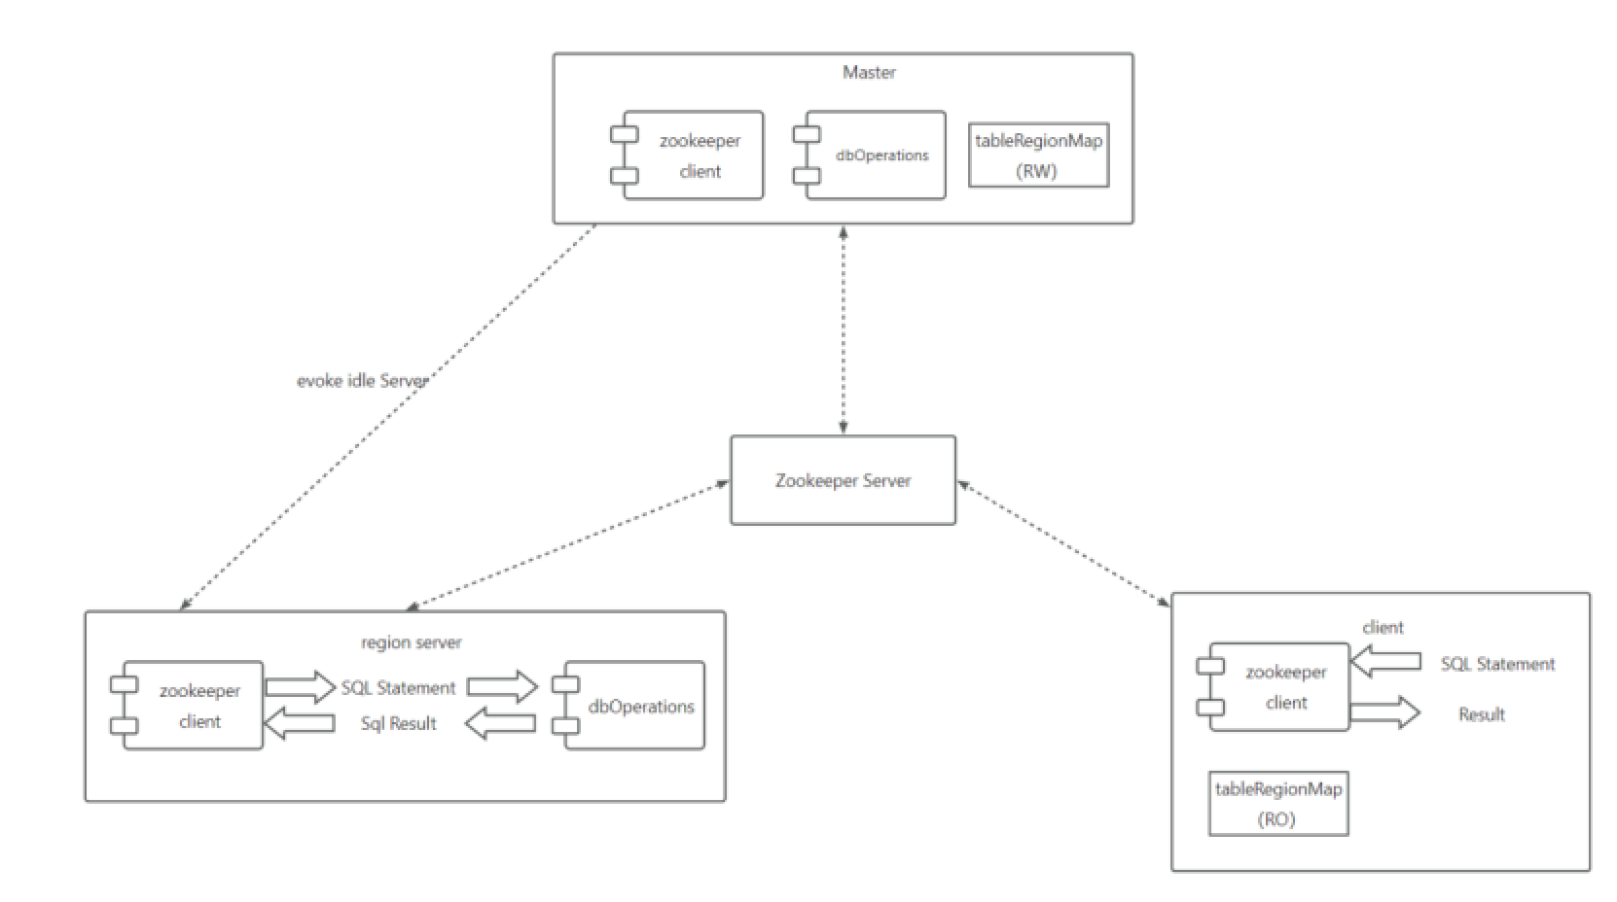
整体架构示意图

Slide 8
整体架构示意图
由上述架构图可以看出，本应用整体分为 Client，Master，Region Server，Zookeeper Server 四个部分。其中 Zookeeper 是开着 Zookeeper 集群服务的一台或者多台物理机。 Client，Master 和 Region Server 基本上都是通过 Zookeeper 集群来实现消息的传递。这样 Client 只需要知道 Zookeeper 集群的IP地址就可以实现与其他数据库进行交互。

Slide 9
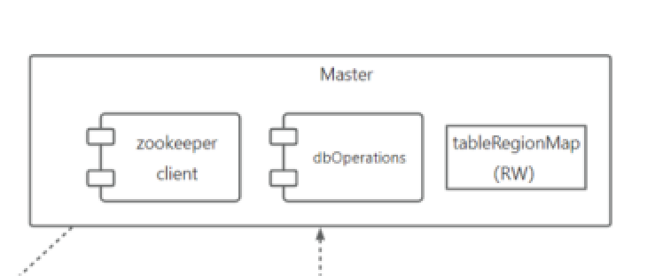
Master模块
Master 维护了数据表到 Zookeeper 节点的映射 tableRegionMap，表的创建删除操作先发送给 Master，由 Master 对目标 Region 进行操作。
要查询某张表时，读取 Master 节点维护 tableRegionMap，由 Client 直接对 Region 发起查询，Region 将结果直接返回给 Client。当涉及到多个 Region 多个表格的复杂查询时，需要 Master 作为中转。
当监听到某个 Region 的服务器下线时， Master 会唤醒一个闲置的服务器到该
Region。

Slide 10
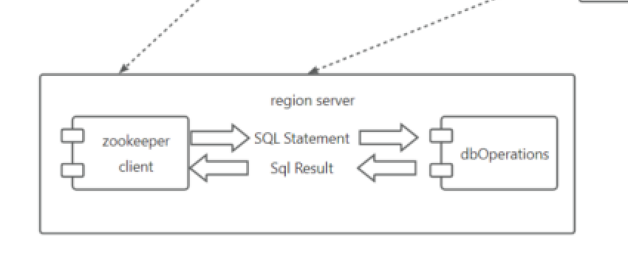
Region模块
本地存储有部分数据库，监听对应的 Zookeeper 节点，执行来自 Master 和 Client 的 SQL 语句，并返回对应的结果。当同一 Region 的服务器下线时，会给 Master 发送消息，请求 Master 唤起新的服务器

Slide 11
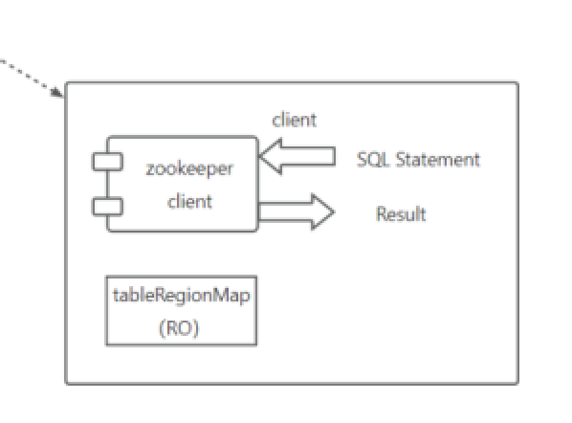
Client模块
与用户实际交互的节点，用户直接操作此模块，输入 SQL 语句，Client 根据读取到的 tableRegionMap 将 SQL 语句传递到对应的节点。同时监听执行结果节点，以获得SQL语句的执行结果，并将其返回给用户。

Slide 12
功能实现

Slide 13
数据分布
为了实现基本的数据分布、数据备份、负载均衡等功能，至少需要5台服务器
一台Master机
两台Region主机和两台副本机
通过多进程模拟多服务器器效果

Slide 14
容错容灾
认为Master服务器不会出现故障，并且系统总是有足够的备用服务器以进行容错容灾操作
采用主从复制策略，每台Region服务器都有一个副本机，系统保证二者数据相同
在用户进行读写操作的时候，主机和副本机同时进行读写操作。假定数据库引擎是可靠的，在服务器正常运行的情况下，这样可以保证数据相同
某台Region服务器故障（实验中停止其进程）时，按照其性质分别处理
如果为主机，向Master发送请求，分配一台备用服务器作为其新的副本机
如果为副本机，删除自己在region下的副节点，同时注册一个主节点，将自己变为主服务器，剩余处理同上
空闲副本机刚刚上线时，复制主服务器的数据库内容

Slide 15
负载均衡
采用桶装均衡策略
保证各个服务器之间数据表的个数基本相同，避免某些服务器的数据表太多而导致访问过于频繁
在新建数据表时，数据表的DDL先发送至Master服务器，Master根据其维护的数据表-
>Region服务器的映射表找到一个拥有数据表个数最少的Region服务器并发送DDL，完成建表操作

Slide 16
复杂查询
当用户输入一个多表查询的SQL语句时，客户端将查看自身存储的数据表->Region服务器的映射关系：
如果查询的所有数据表在同一个Region上
将SQL语句发送给该Region，查询完成后由Region返回查询结果
如果数据表分布在不同Region上
将SQL语句发送给Master服务器
Master服务器从各Region获取需要查询的数据表
在Master服务器执行SQL语句，查询结果返回客户端

